Slide 1



BERSAHABAT DENGAN PEMERINTAH, BERMANFAAT BAGI MASYARAKAT, BAHAGIA VOLUNTEERNYA
YKKI OFFICIAL ykki_pusat

Slide 2

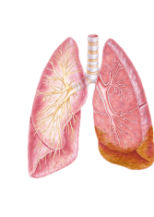





Pasien kanker di Indonesia Tahun 2022
(5 Kasus Baru tertinggi)
(5 KEMATIAN tertinggi)
KANKER PARU-PARU
KANKER PAYUDARA
KANKER HATI
KANKER PARU-PARU
38.904
23.383
KANKER PAYUDARA
36.964
KANKER SERVIKS
22.598
66.271
34.339
KANKER SERVIKS
35.676
KANKER USUS BESAR
20.708
KANKER USUS BESAR
KANKER HATI
23.805
19.255
Sumber : Globocan (The Global Cancer Observatory), 2022
YKKI OFFICIAL ykki_pusat

Slide 3
TUJUAN
Mengenali Faktor Pemicu dan Gejala Kanker
Cara Mudah Deteksi Dini Kanker
Tips Hidup Sehat untuk Mencegah Kanker
YKKI OFFICIAL ykki_pusat

Slide 4
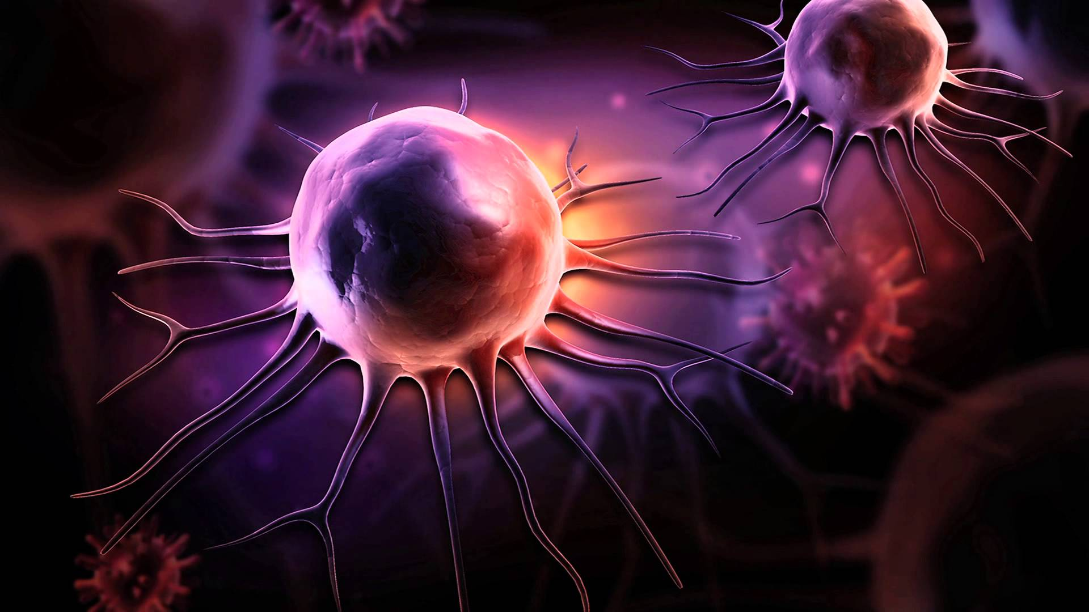

YKKI OFFICIAL ykki_pusat

Slide 5

Tumor Jinak pertumbuhannya lambat, tapi bila dibiarkan dan tidak segera ditangani dikhawatirkan akan berubah menjadi Tumor Ganas, dan kalau sudah menjadi ganas itulah yang dinamakan dengan Kanker
KANKER merupakan suatu perubahan sel normal menjadi tidak normal (abnormal)
KANKER bisa berawal dari tumor
TUMOR JINAK
TUMOR GANAS
TUMOR
TUMOR
TUMOR JINAK
TUMOR GANAS
Sel kanker bisa berpindah ke bagian tubuh lain melalui pembuluh darah (Metastasis)
YKKI OFFICIAL ykki_pusat

Slide 6

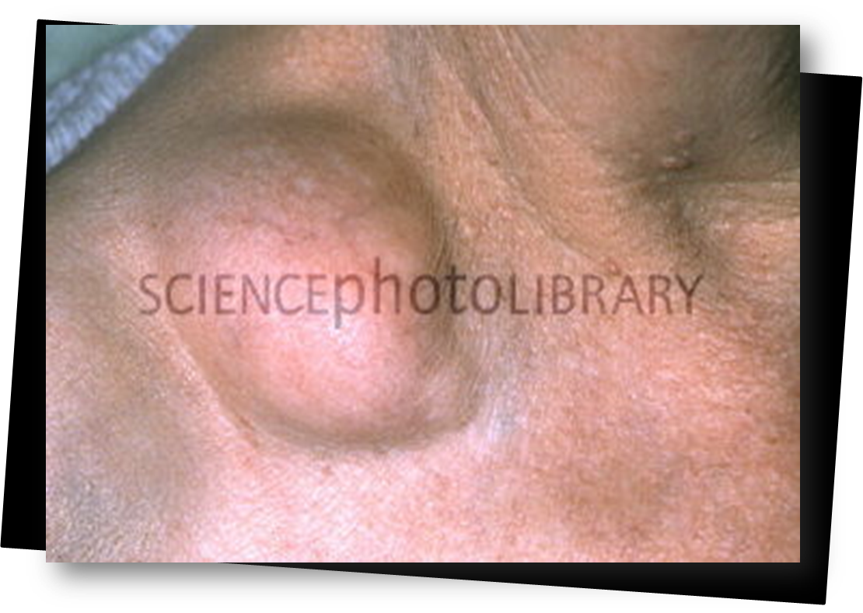
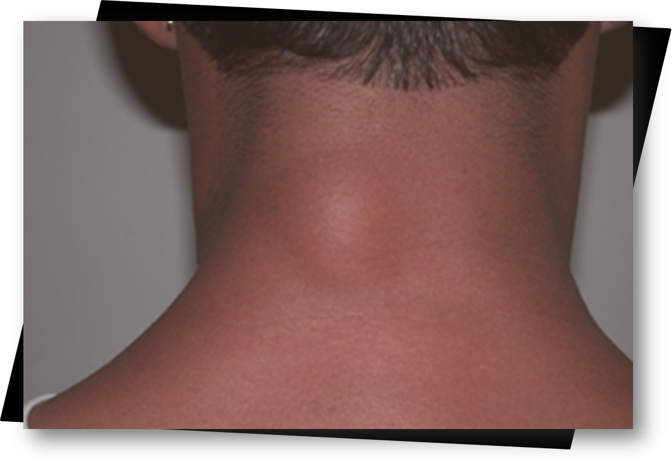
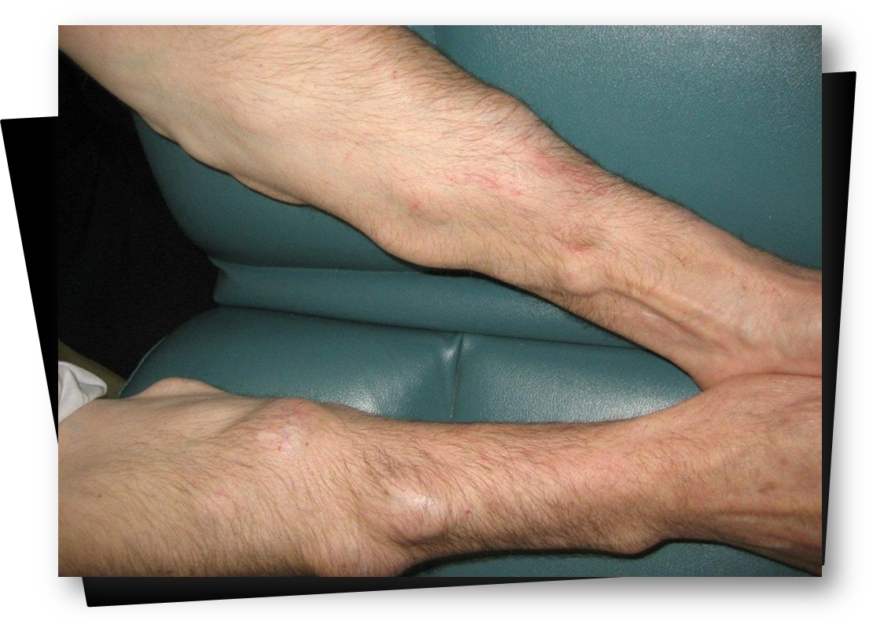
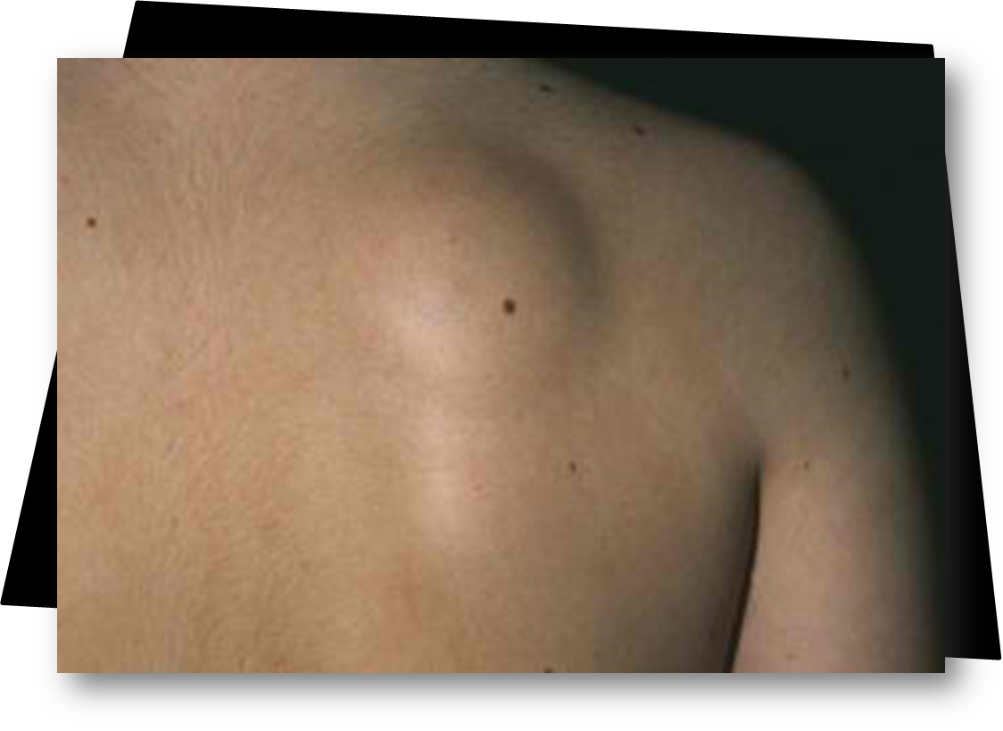
YKKI OFFICIAL ykki_pusat

Slide 7
Genetik/Keturunan
(Gen Kanker = Gen Proto Octogen)
Kimia/Radiasi
Makanan dan minuman yang mengandung zat carsinogen
Virus (HPV, Hepatitis B, dll)
Gaya hidup yang tidak sehat
Cara pengolahan makanan yang salah
FAKTOR PEMICU KANKER
FAKTOR PEMICU KANKER
YKKI OFFICIAL ykki_pusat

Slide 8
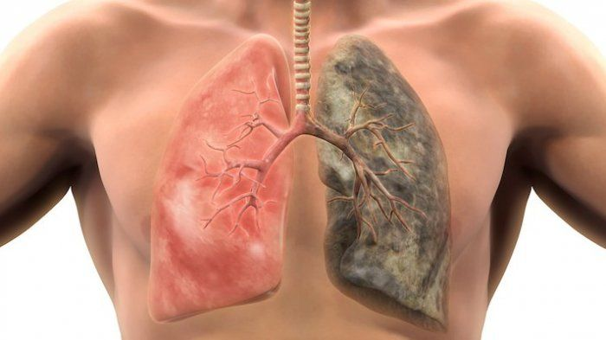
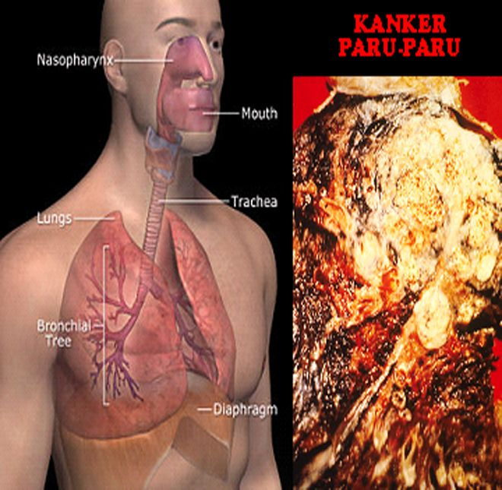
KANKER paru-paru
Kanker Paru-Paru merupakan kasus kanker pembunuh nomor 1 di Indonesia (Data Tahun 2022)
Kasus kanker paru-paru banyak terjadi pada usia 40 tahun ke atas
PEROKOK AKTIF
PEROKOK PASIF
POLUSI UDARA
(Asap Kendaraan dan Asap Pabrik)
PEKERJAAN
yang berhubungan dengan keramik, asbes, tambang, pekerja pabrik dan industri, petani dll
SIAPA SAJA YANG BERESIKO TINGGI BISA TERKENA KANKER PARU-PARU
SIAPA SAJA YANG BERESIKO TINGGI BISA TERKENA KANKER PARU-PARU
KANKER paru-paru
?
YKKI OFFICIAL ykki_pusat

Slide 9
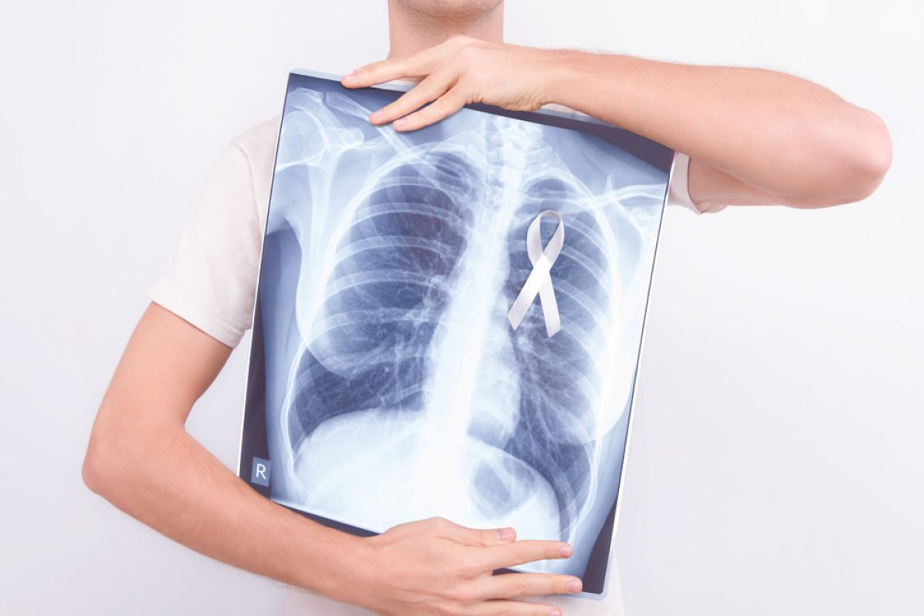
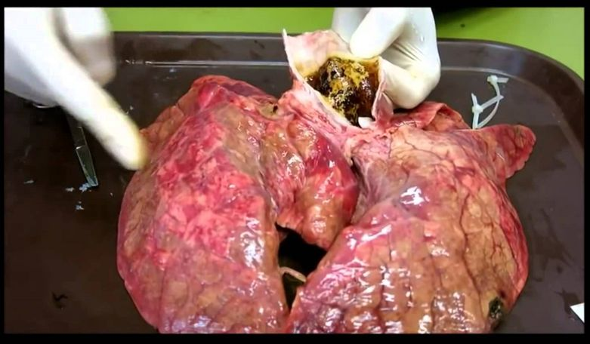
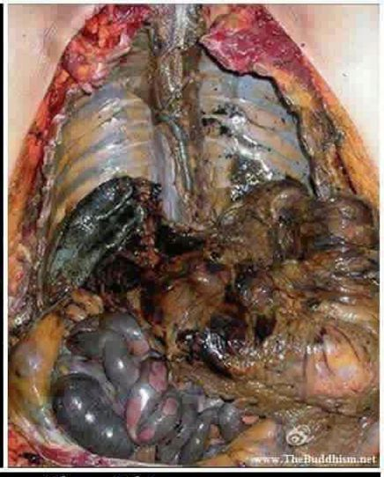
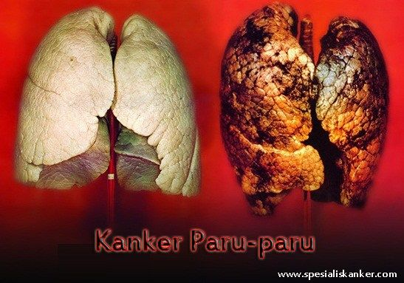
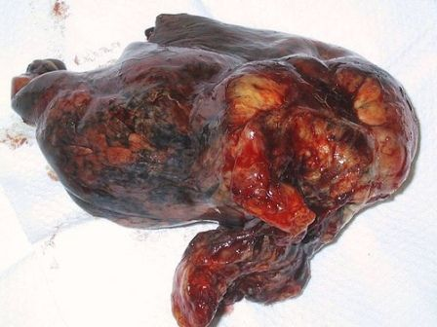
KANKER paru-paru
Pada tahap awal, kanker paru-paru tidak menyebabkan gejala apapun.
seperti :
Gejala akan muncul ketika perkembangan kanker telah mencapai suatu tahap tertentu,
batuk secara berkelanjutan hingga mengalami batuk darah
selalu merasa kehabisan napas dan rasa nyeri di dada
seperti :
penurunan berat badan
dan hilangnya nafsu makan
kelelahan tanpa alasan
YKKI OFFICIAL ykki_pusat

Slide 10

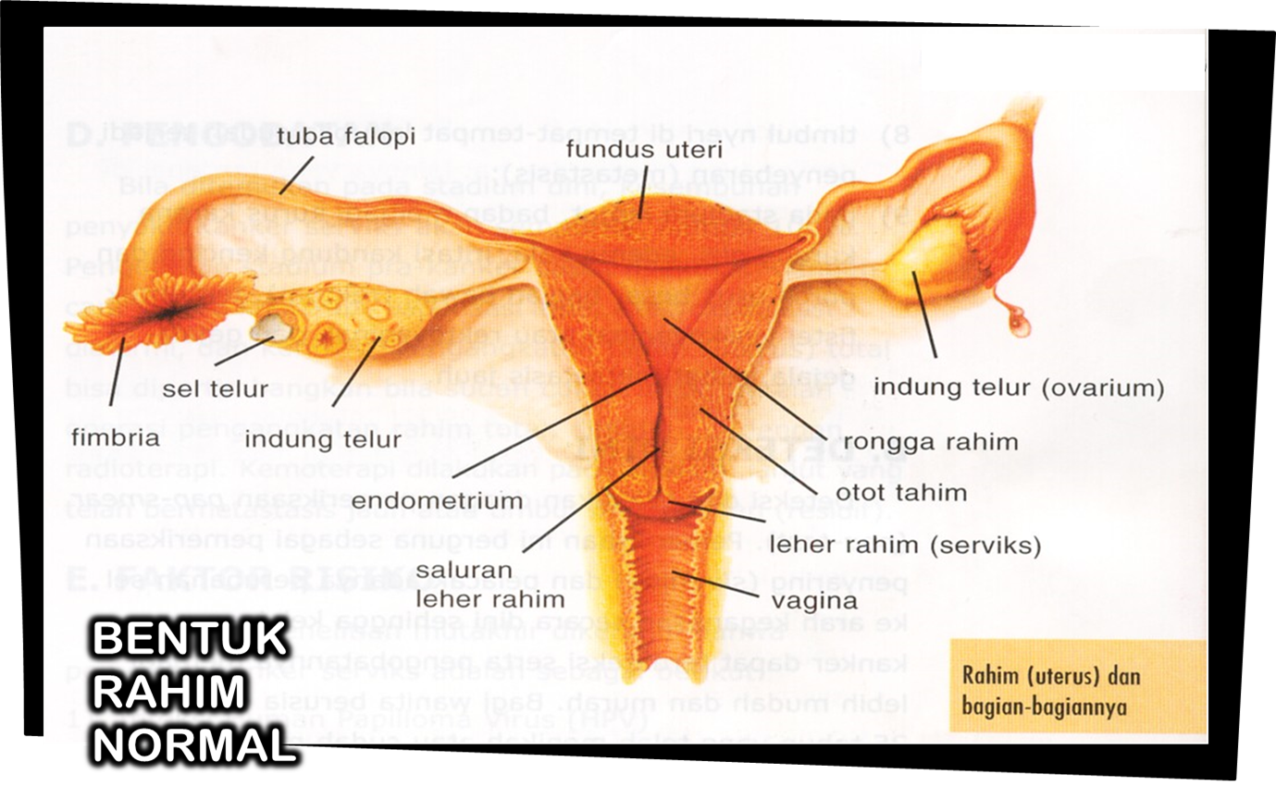
KANKER serviks
YKKI OFFICIAL ykki_pusat

Slide 11
KANKER SERVIKS
WANITA YANG BERESIKO TERKENA KANKER YANG ADA DI INDUNG TELUR / OVARIUM :
WANITA YANG BERESIKO TERKENA KANKER YANG ADA DI BADAN RAHIM / ENDOMETRIUM :
WANITA YANG BERESIKO TERKENA KANKER YANG ADA DI LEHER RAHIM / SERVIKS :
Wanita yang
tidak pernah
melahirkan
Wanita yang menstruasi terlalu dini
(< 10 tahun)
Wanita yang terlambat Menopause
(> 50 tahun)
Obesitas
Penggunaan pil KB yang lebih dari 5 tahun
Mengkonsumsi obat-obat yang meningkatkan kesuburan
Tumbuhnya tumor di dalam indung telur/ ovarium,
yaitu Miom & Kista
Wanita yang
sering bergonta-ganti pasangan
Wanita yang
Melakukan seks bebas atau seks di bawah usia 16 tahun atau menikah dini
Wanita yang
tidak pernah menjaga kebersihan alat kelaminnya
Miom → Daging tumbuh
Kista → Gelembung berupa cairan darah dan nanah
YKKI OFFICIAL ykki_pusat

Slide 12

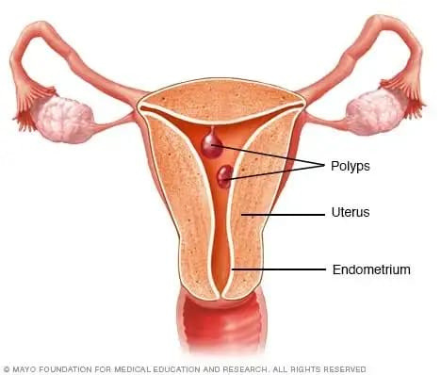
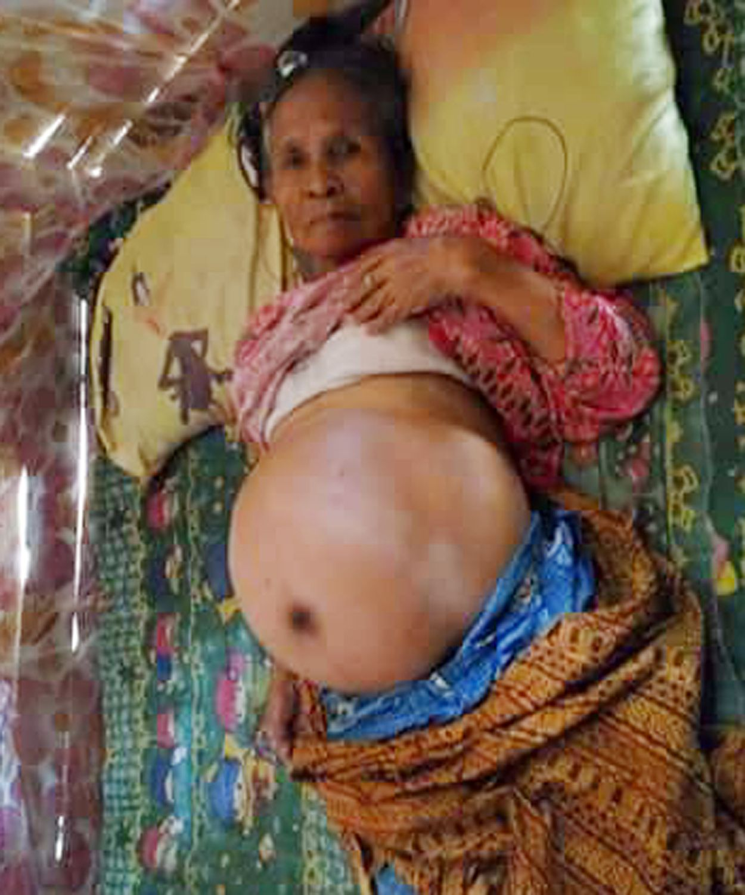
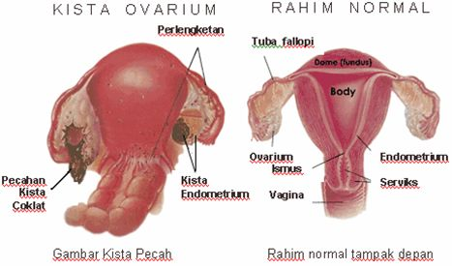
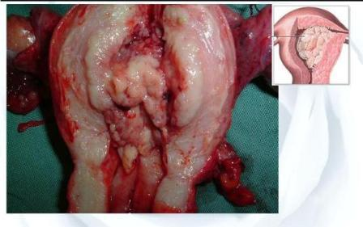
YKKI OFFICIAL ykki_pusat

Slide 13

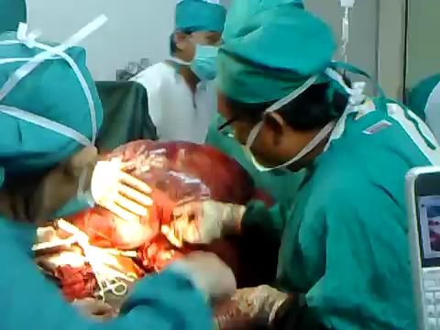
OPERASI PENGANGKATAN TUMOR KANDUNGAN (KISTA OVARIUM), BERAT KISTA INI MENCAPAI 40KG.
YKKI OFFICIAL ykki_pusat

Slide 14
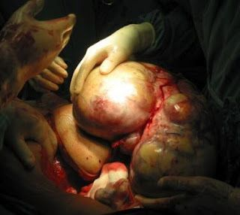
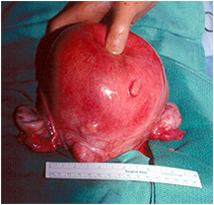
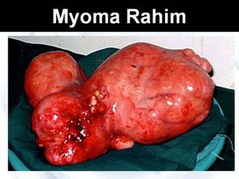
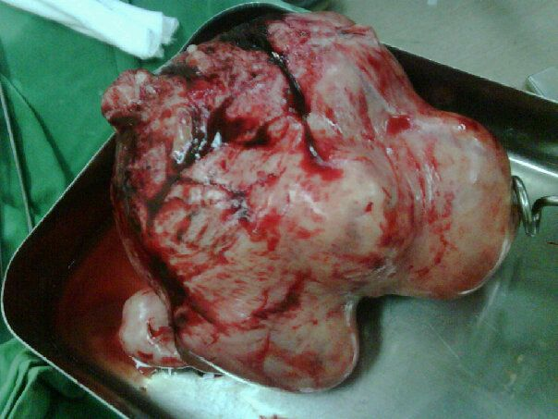
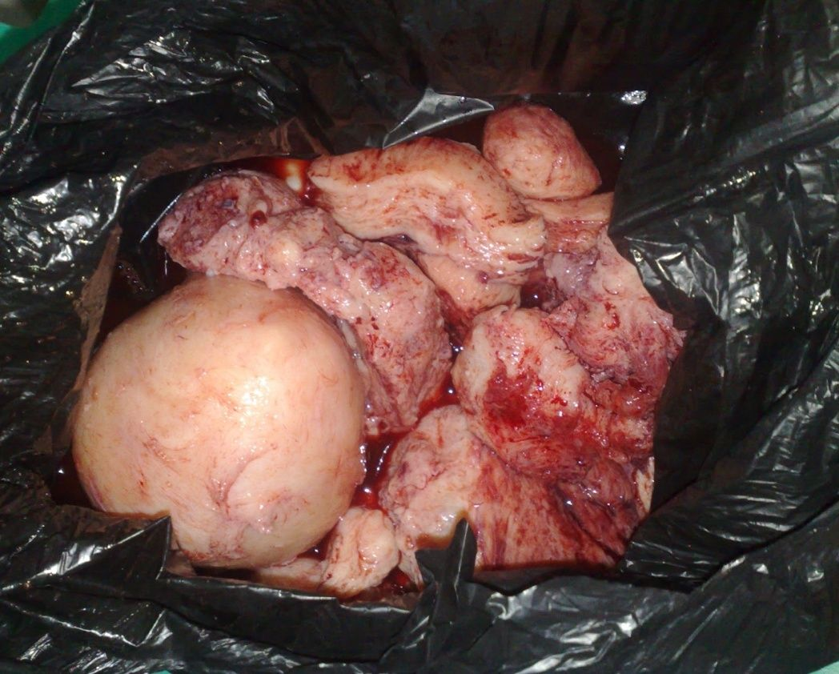
YKKI OFFICIAL ykki_pusat

Slide 15
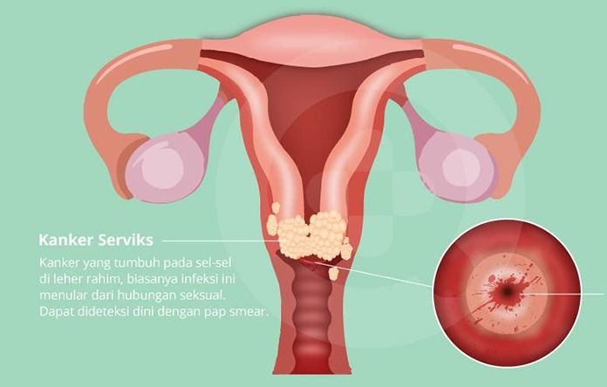
Adanya pendarahan yang tidak normal/flek/bercak
(Pada saat setelah melakukan hubungan suami istri/diluar masa haid/pada masa menopause)
GEJALA KANKER SERVIKS
Adanya bau yang tidak sedap namun tidak bisa dihilangkan walaupun sudah diobati
Rasa sakit setiap kali melakukan hubungan seksual
Mengalami masa haid yang lebih berat dan lebih panjang daripada biasanya
Iritasi di sekitar alat kelamin
YKKI OFFICIAL ykki_pusat

Slide 16
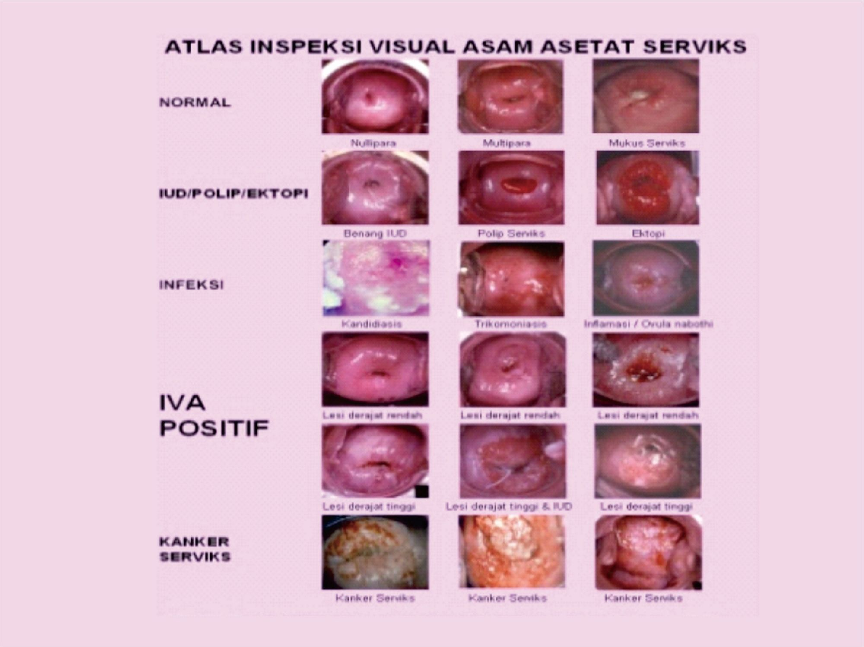
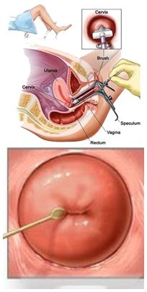
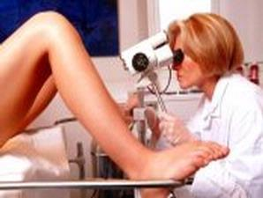
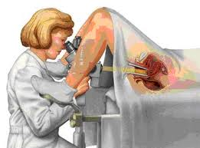
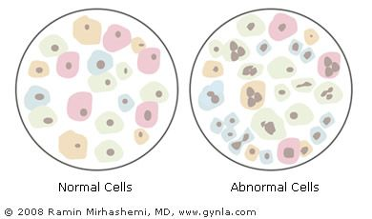
PAPSMEAR
CARA MENDETEKSI
KANKER SERVIKS
PAPSMEAR
IVA
( Inspeksi Visual Asam Asetat )
YKKI OFFICIAL ykki_pusat

Slide 17
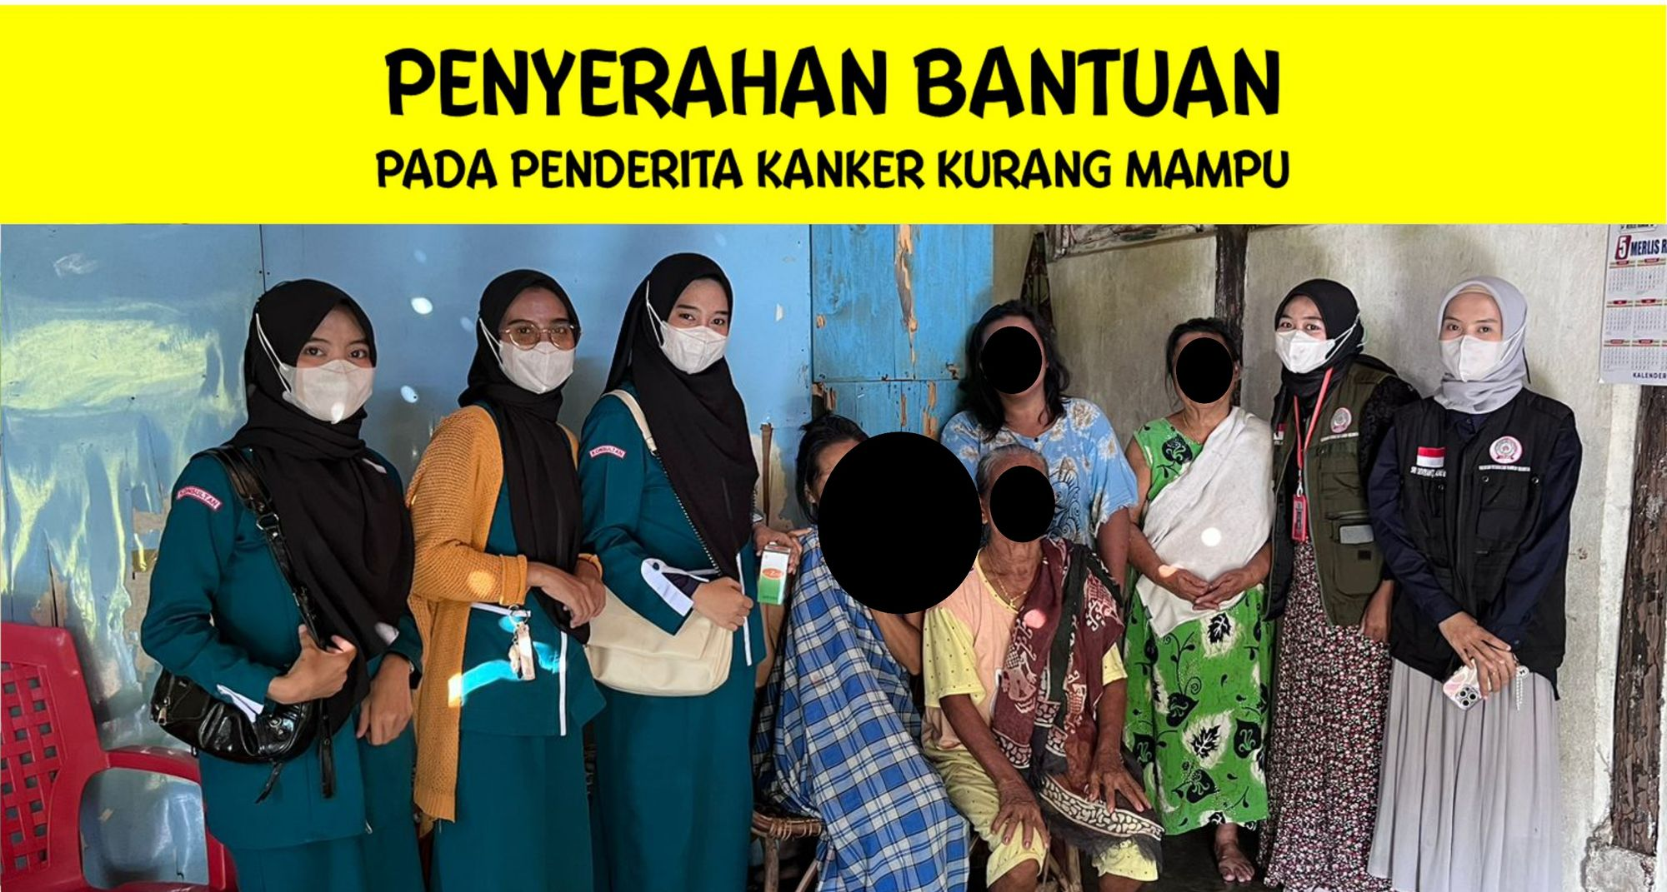
YKKI OFFICIAL ykki_pusat

Slide 18

WANITA YANG BERESIKO TINGGI TERKENA KANKER PAYUDARA :
GEJALA DINI
KANKER PAYUDARA :
KANKER PAYUDARA
Wanita yang mengalami perubahan berat badan yang drastic pasca menopause atau melakukan diet yang tinggi lemak
Adanya benjolan di bagian Payudara
Adanya bintik-bintik dan kutil-kutil di kulit payudara
Rasa gatal yang amat sangat di bagian kulit luar payudara atau di bagian dalam payudara
Keluarnya cairan selain ASI
Adanya riwayat keluarga yang terkena kanker payudara atau ovarium
Menstruasi pertama di usia kurang dari 10th
Gangguan kesuburan/ Belum pernah melahirkan
Melahirkan anak pertama di usia lebih dari 35th
Menopause pada usia lebih dari 50th
Pemakaian kontrasepsi oral dalam waktu lama
Adanya ketidakseimbangan hormone dan faktor reproduksi
YKKI OFFICIAL ykki_pusat

Slide 19

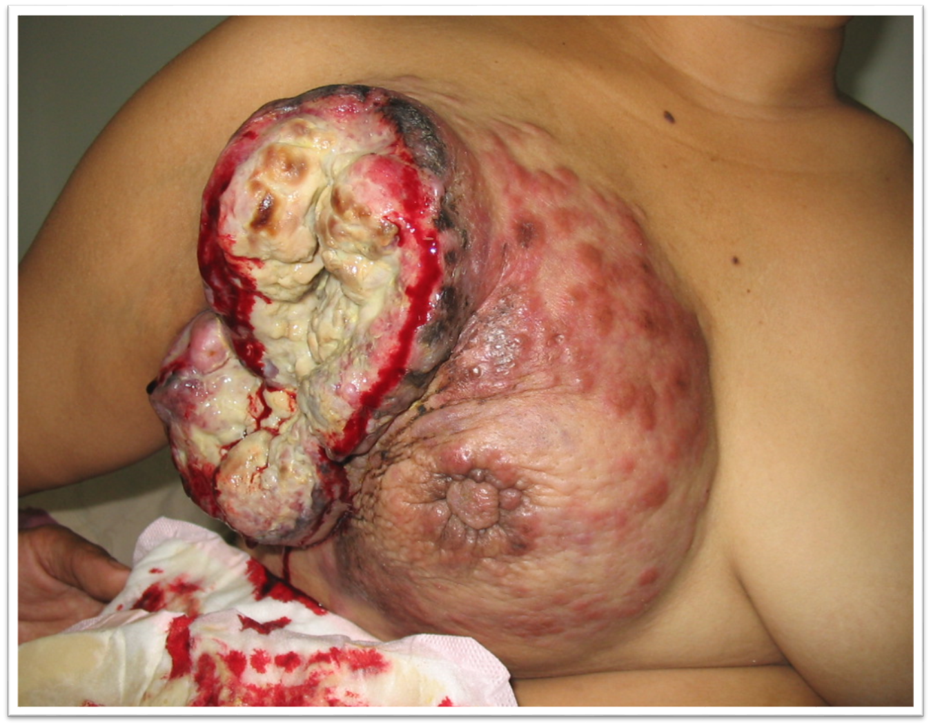
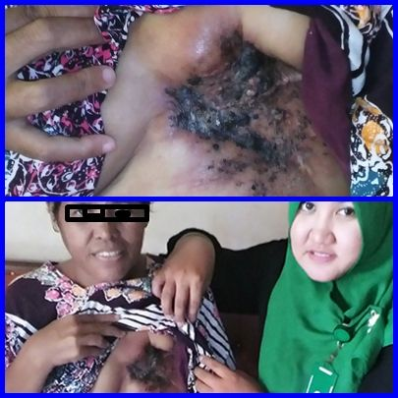
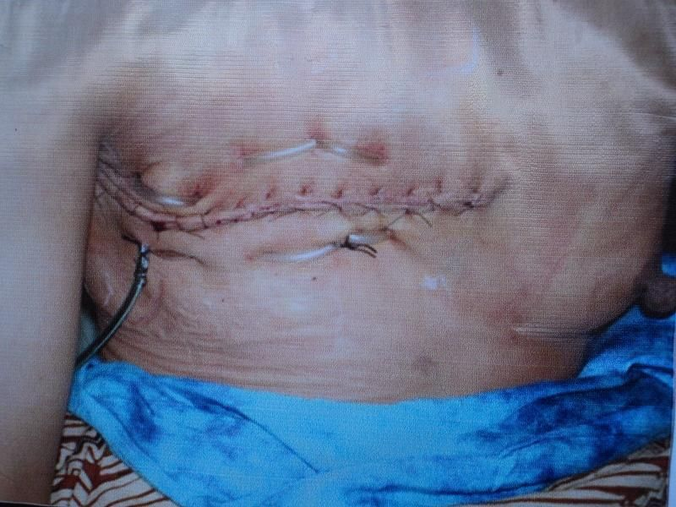
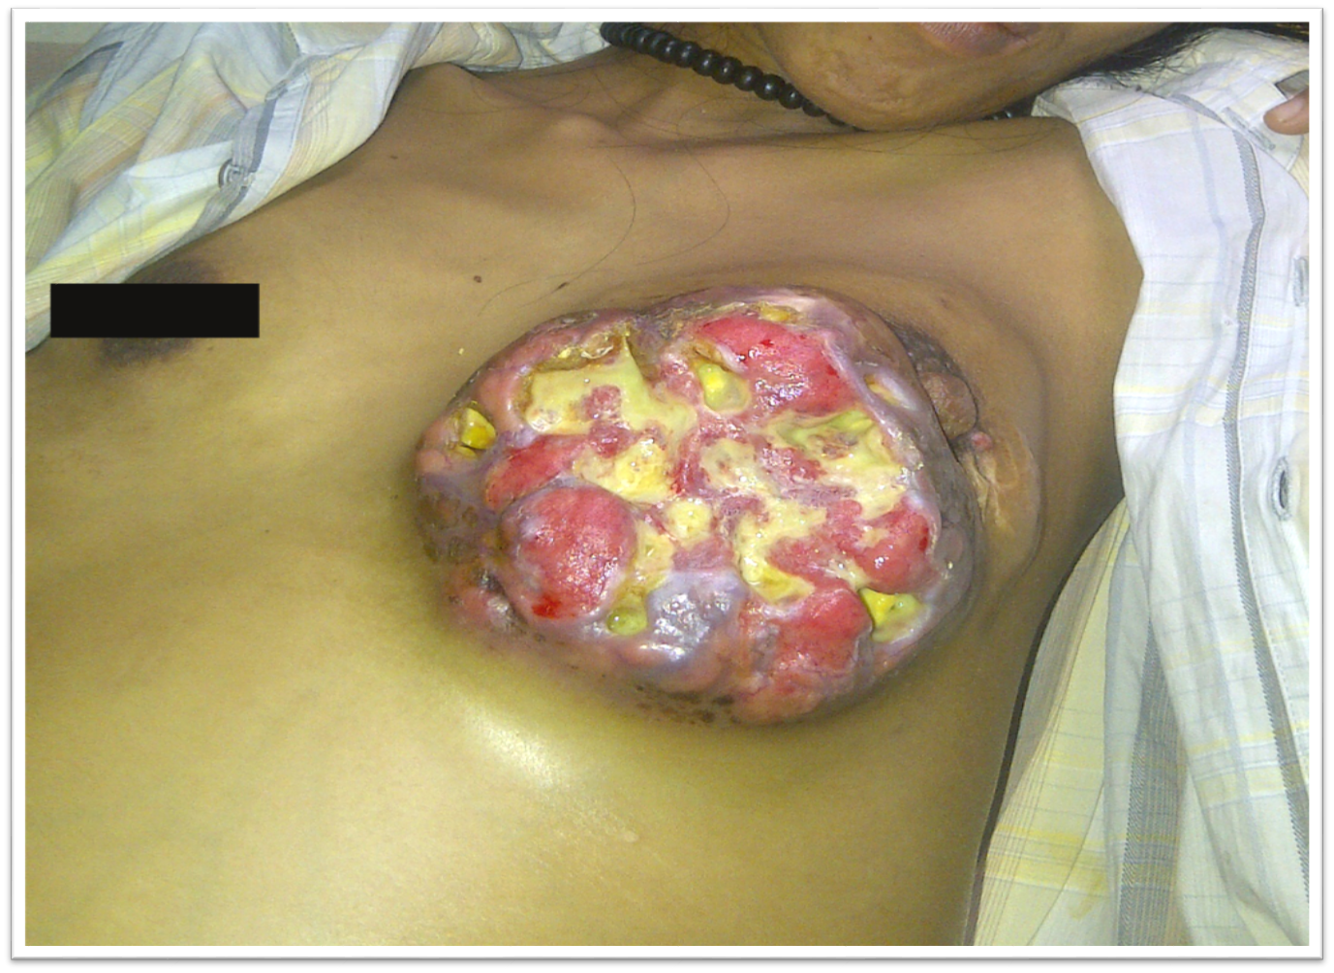
YKKI OFFICIAL ykki_pusat

Slide 20
KANKER payudara
CARA MENDETEKSI KANKER PAYUDARA
MAMMOGRAFI
Skema Sadari
(Sadar Memeriksa Payudara Sendiri)
YKKI OFFICIAL ykki_pusat

Slide 21
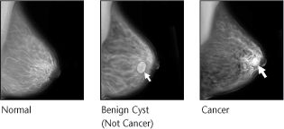
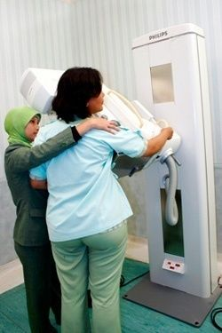
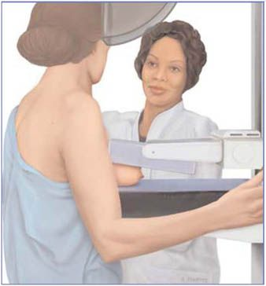
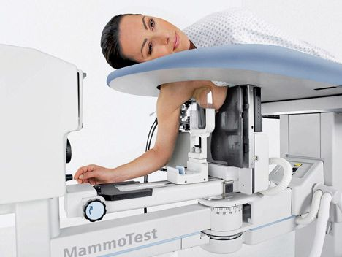

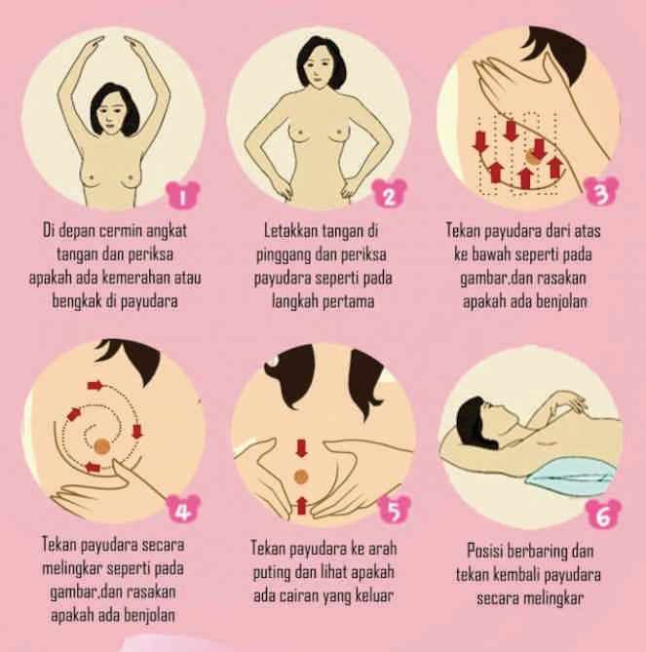
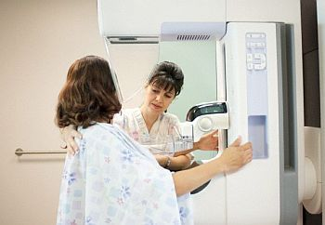
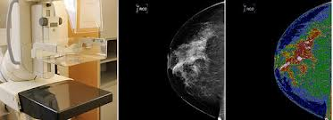
SKEMA SADARI
MAMMOGRAFI
YKKI OFFICIAL ykki_pusat

Slide 22

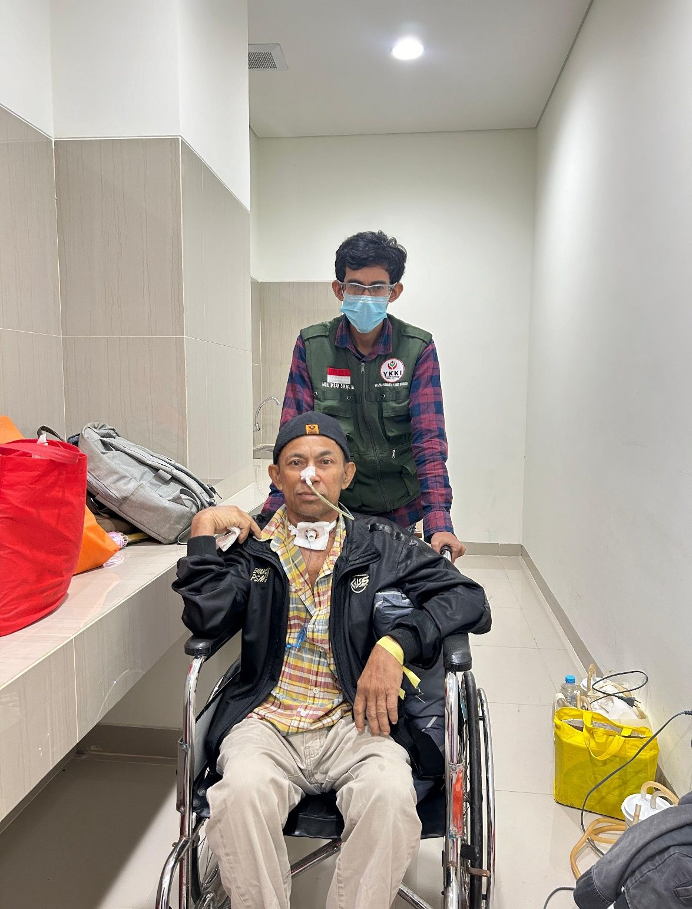
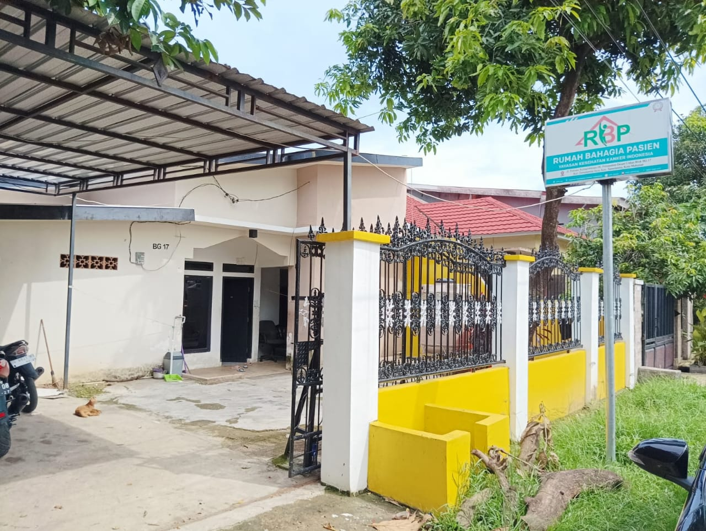
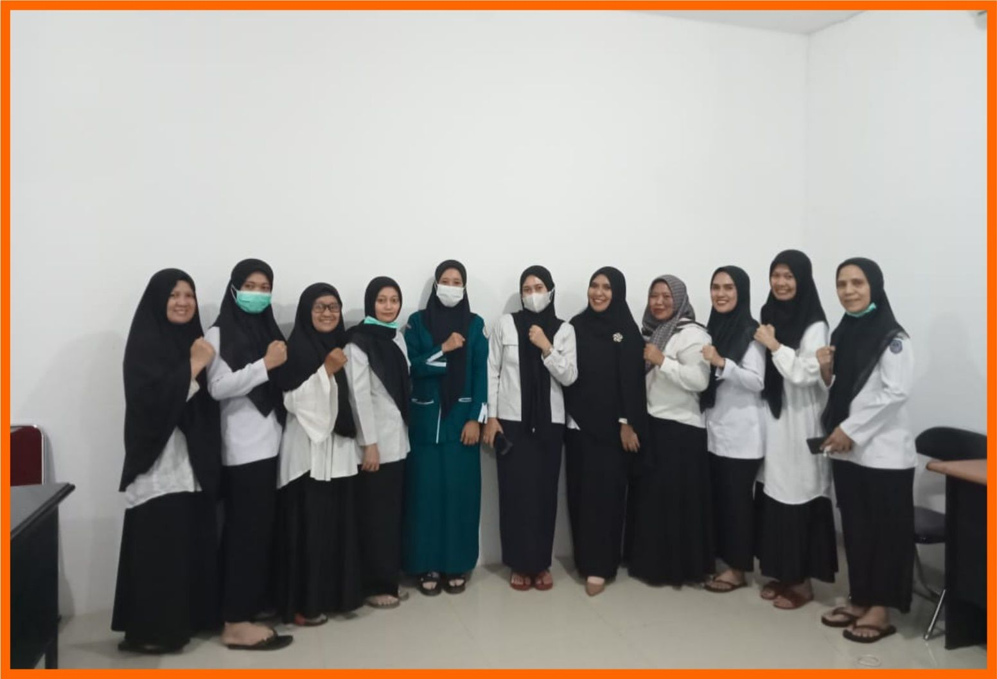
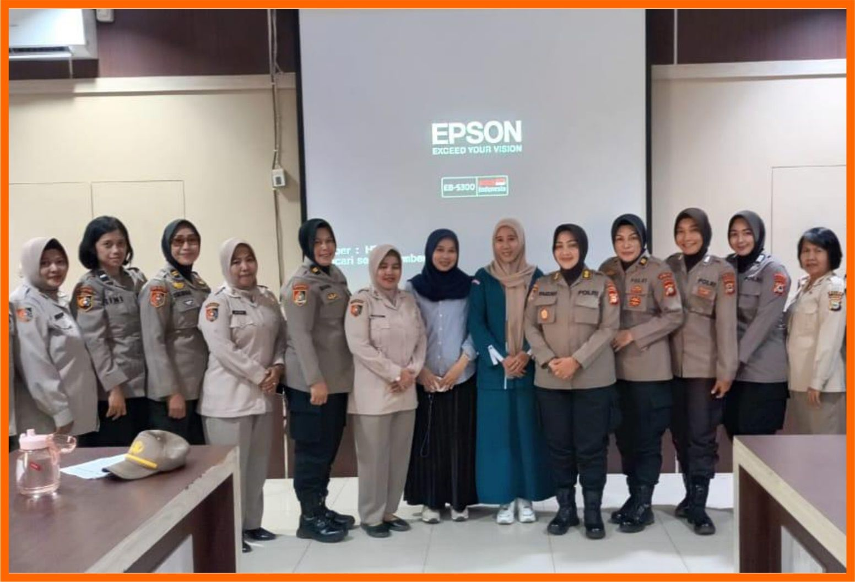
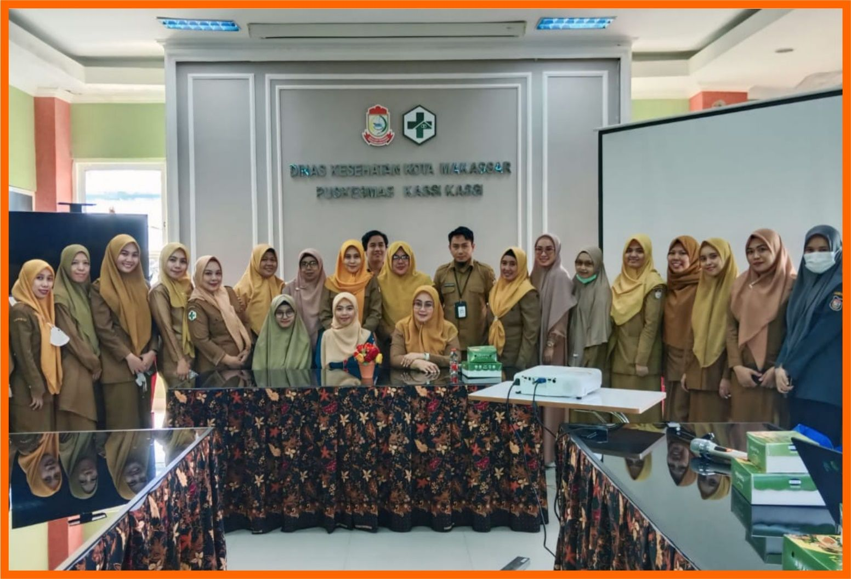
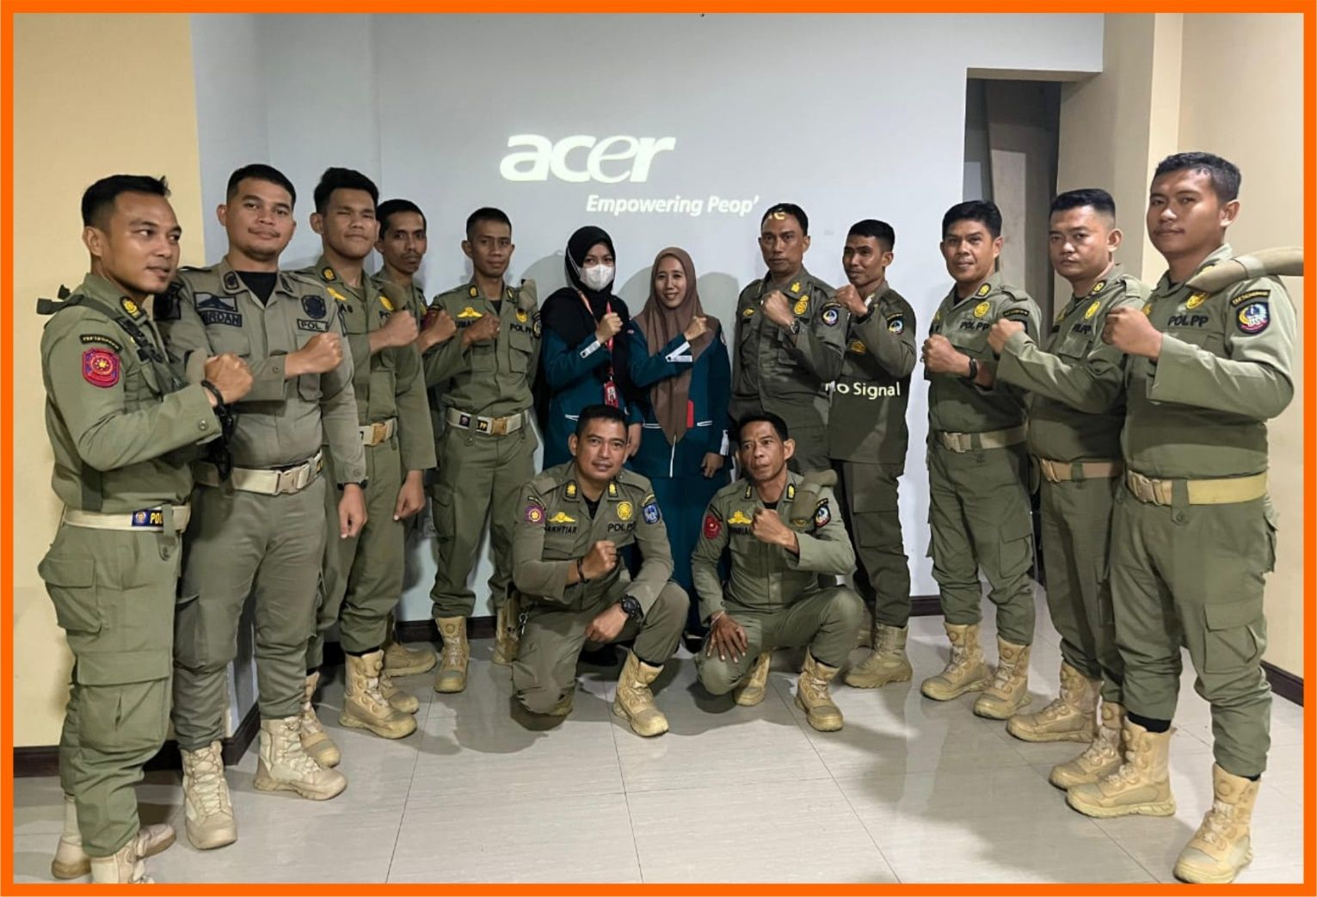
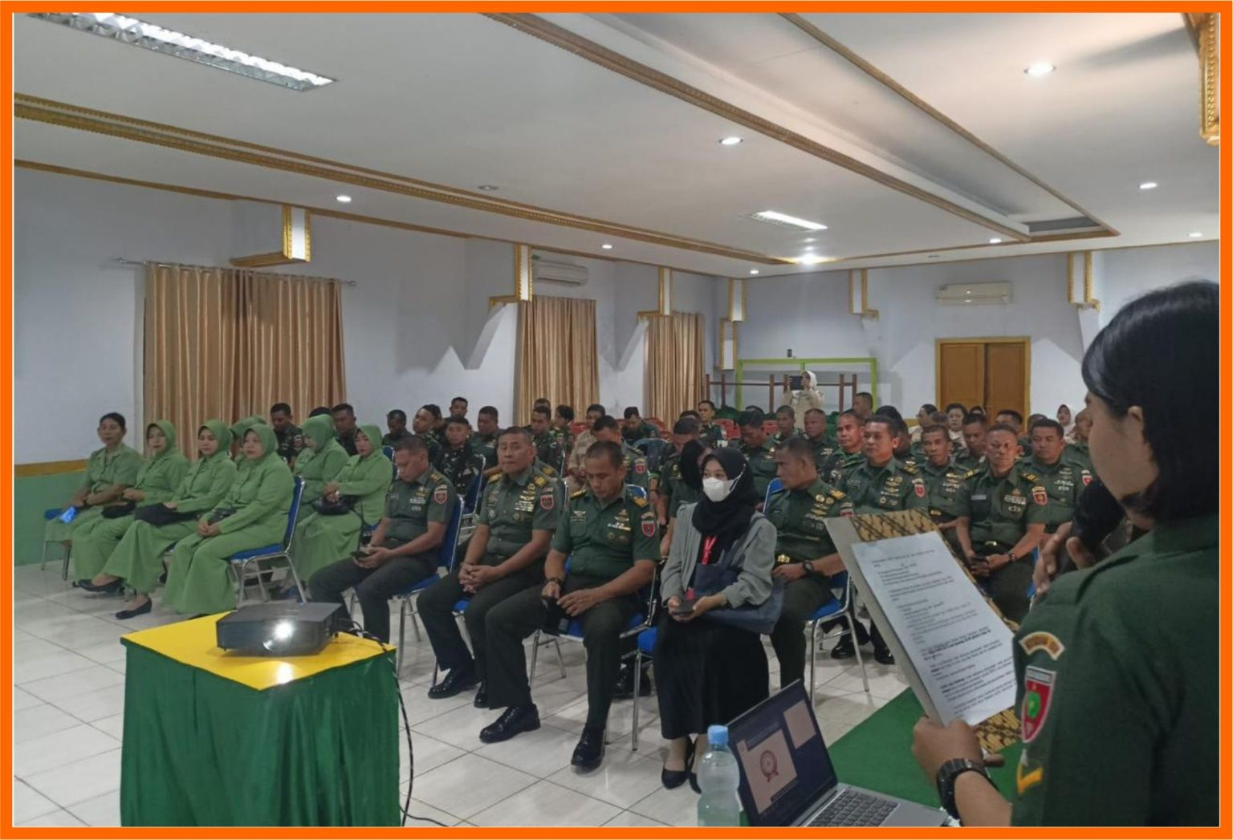
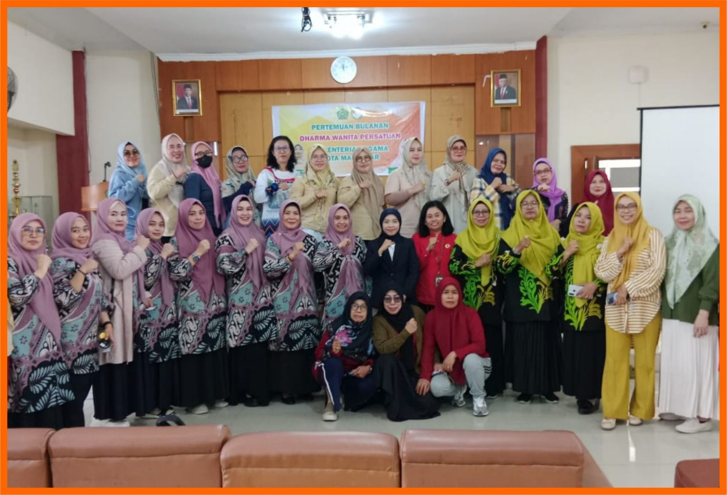


SATPOL PP PROVINSI
SPN BATUA MAKASSAR
KEMENTRIAN AGAMA PROVINSI SULSEL
PUSKESMAS KASSI-KASSI
KEMENKES BBKK MAKASSAR
KOMANDO DAERAH MILITER XIV HASANUDDIN
UPT PELAYANAN KLINIK KESEHATAN GUBERNUR
YKKI OFFICIAL ykki_pusat Yayasan Kesehatan Kanker Indonesia

Slide 23











DONASI
a.n : Yayasan Kesehatan Kanker Indonesia
4310048216
YYS KESEHATAN KANKER INDO
NMID : ID2024315713675
A01
7264979069
1822573481
174.00.4323222.2
0642.01.003544.308
00078.01.30.0005149
https://ykkipeduli.org
YKKI OFFICIAL ykki_pusat 0813 4000 0565

Slide 24
Cara Menghindari Kanker dan Tumor
(Preventif dari Luar)
Lakukan pola makan yg sehat dan teratur
Konsumsi makanan yg berserat tinggi (buah & sayur)
Hindari makanan yang berlemak tinggi (daging)
Hindari makanan yang mengandung zat carsinogen (pengawet )
Lakukan olahraga secara teratur
YKKI OFFICIAL ykki_pusat

Slide 25

Cara Menghindari Kanker dan Tumor
(Preventif dari dalam)
Fungsi RIP (zat anti kanker) :
Memblokir pertumbuhan sel kanker
Mampu menonaktifkan perkembangan sel kanker
Mematikan sel kanker tanpa merusak jaringan sel normal di sekitarnya
Suntik HPV (suntiknya dilakukan tiga kali selama enam bulan)
Mengkonsumsi tumbuhan alami yang mengandung Zat Anti KANKER :
RIP (Ribosom Inacting Protein)
YKKI OFFICIAL ykki_pusat

Slide 26

Menurut Ning Hermanto,
TEMU PUTIH
mampu menghambat perkembangan sel kanker hingga 78-86%, shg temu putih dikenal luas sebagai tanaman antikanker.
YKKI OFFICIAL ykki_pusat

Slide 27
Untuk melindungi mukosa lambung
Dapat meningkatkan perubahan kolesterol hepatik menjadi garam empedu
MAAG KRONIS & NYERI LAMBUNG
KOLESTEROL
DARAH TINGGI
Fungsi senyawa flavonoid, tannin, saponin dan curcumin pada rimpang temu putih
Dapat membantu mengendurkan vena dan arteri
Dapat menghambat penyerapan glukosa pada usus halus
ASAM URAT
DIABETES
Ambeien
Dapat menghambat aktivitas enzim xantin oksidase (Pembentukan asam urat)
Dapat mengatasi masalah peradangan pada sinus dan mencegah virus dan bakteri masuk ke sel
SINUSITIS
NYERI HAID
KEPUTIHAN
Memiliki aktivitas analgesik (pereda nyeri) yang kuat
Dapat menghambat pertumbuhan jamur Candida albicans (Penyebab terjadinya keputihan)
YKKI OFFICIAL ykki_pusat

Slide 28

REAKSI TEMU PUTIH
Terasa nyeri pada bagian tumor atau kankernya
Kepala pusing
Sering buang air kecil
Keluar lebih banyak cairan atau lendir
Asam uratnya seperti semakin kambuh
Reaksi ini bersifat positif. Seperti perihnya luka ketika ditetesin betadine.
Tidak semua orang merasakan reaksi ini, tergantung sistem imun tubuh masing-masing
Reaksi temu putih ini biasanya hanya berlangsung selama 3 – 10 hari. Maka disarankan untuk perbanyak minum air putih
YKKI OFFICIAL ykki_pusat

Slide 29
















testimoni
YKKI OFFICIAL ykki_pusat

Slide 30


PENGUMPULAN BIBIT TEMU PUTIH
YKKI OFFICIAL ykki_pusat

Slide 31
Referensi
Kemenkes. Panduan Penata Laksana Kanker Payudara
Kemenkes, Pengendalian Faktor Resika Kanker Paru
Menkes, 2015. Pedoman Nasional Pelayanan Kedokteran Tata Laksana Kanker Paru
Menkes, 2018. Pedoman Nasional Pelayanan Kedokteran Tata Laksana Kanker Serviks
Menkes, 2023. Penanggulangan Kanker Payudara dan Kanker Leher Rahim
Menkes, 2018. Pedoman Nasional Pelayanan Kedokteran Tata Laksana Kanker Payudara
FKTP. Modul Pelatihan Deteksi Dini Kanker Leher Rahim dan Kanker Payudara
Riskesdas, 2020. Pedoman Faktor Resiko Kanker dari Makanan dan Minuman
Kemenkes, 2024. Strategi Indonesia dalam Upaya Melawan Kanker
Kemenkes, 2024. Pencegahan dan Pengendalian Penyakit Tidak Menular
YKKI OFFICIAL ykki_pusat

